Slide 1
De la parole de l’élève à la professionnalité de l’enseignant : la question de la transmission des valeurs Apports conceptuels et méthodologiques de la démarche ergologique
Les jeudis de la recherche,
INSPE de l’académie de Strasbourg
le 18 mars 2021
Jean-Luc DENNY
Laboratoire Interuniversitaire des Sciences de l’Éducation et de la Communication (LISEC) - EA 2310
Université de Strasbourg
jldenny@unistra.fr

Slide 2
De la parole de l’élève à la professionnalité de l’enseignant : la question de la transmission des valeurs Apports conceptuels et méthodologiques de la démarche ergologique
Objectifs de la présentation
et ancrage du thème de recherche

Slide 3
De la parole de l’élève à la professionnalité de l’enseignant : la question de la transmission des valeurs Apports conceptuels et méthodologiques de la démarche ergologique
Objectifs de la présentation
et questionnement
normalité normativité

Slide 4
CONTEXTUALISATION :
comment créer les conditions d’un développement personnel de l’élève ?
Pourquoi ce sujet ?
Pour quoi ce sujet ?
Une intuition, une actualité
mais aussi un paradoxe
Pour une question essentielle :
c’est quoi donner la parole aux élèves dans un contexte de transmission ?
Du côté de la recherche Le vécu des élèves minoré (Pagoni, 2009)
Du côté des enseignants « Caractère d’étrangeté » (Husser, 2017, p.19)
Du côté des élèves Développement conjoint des savoirs et des croyances hétérogènes (Meirieu, 2016)
Analyser « des situations ordinaires de travail » (Guérin, 2012, p.17)
En « quête du travail caché » (Champy-Remoussenard, Pastré, & Schwartz, 2014, p.1)

Slide 5
PROBLÉMATISATION :
peut-on scolariser le développement personnel de l’élève ?
peut-on scolariser son apprentissage citoyen ?
Élèves | Enseignants
Métier d’élève (Perrenoud, 1996) | « Ostention » (Salin, 1999, p. 327)
« Moratoire intellectuel » (Rayou, 2002, p. 30) | « Coutume didactique » (Astolfi, 1990, p. 23)

Slide 6
L’enseignement moral et civique en France :
quelle morale enseigner ?
Quelle morale enseigner? Morale minimaliste (Mill, 1990 ; Ogien, 2007) avec le « principe de non-nuisance » (Mill, 1990, p. 40),
morale paternaliste/maximaliste en phase avec la réflexion de Kant (2004)
et quel transfert à l’école (G. Durand, 2013) ?

Slide 7
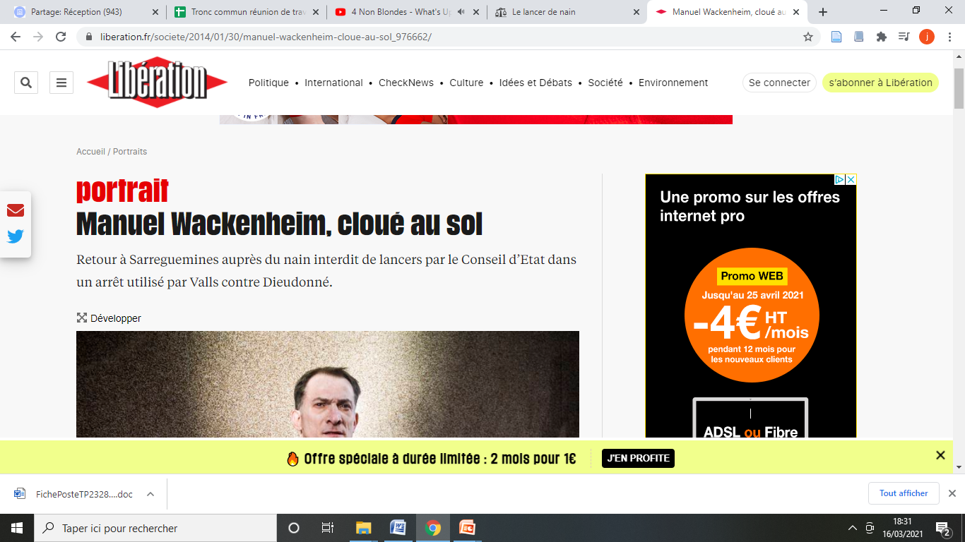
Extraits
[...] En 1991, le maire de Morsang-sur-Orge (Moselle) avait interdit, par un arrêté municipal, le spectacle du lancer de nain prévu dans une discothèque de la ville. Cette attraction conduisait à utiliser comme un projectile une personne affectée par un handicap physique et présentée comme telle.
Son objet même portait atteinte à la dignité de la personne humaine quand bien même des mesures de protection avaient été prises pour assurer la sécurité du nain, qui se prêtait librement au spectacle contre rémunération. [...]
Manuel Wackenheim : «J'avais la vingtaine. Je me suis dit que je m'étais trouvé un bon job» Son avocat confirme : «Avant ce show, partout où il allait, on lui disait : "Désolé, trop petit mon ami, rien pour vous." Il avait trouvé une dignité, même si certains esprits estimaient que c'était dégradant.» Il peste : «Les [prostituées] gagnent bien leur vie [avec leur corps]. Pourquoi je ne pourrais pas être lancé en France ? Elle est où la liberté d'expression ?» «Le Conseil d'Etat décide du bonheur des gens contre leur gré», regrette Serge Pautot.

Slide 8
Etude de cas :
Vous êtes enseignant(e) en situation d'animation d'un débat
L'échange porte sur la situation de Manuel Wackenheim interdit par arrêté municipal (confirmé par le conseil d'état) de participer à des soirées de "lancer de nains" en discothèque.
Quelle posture adoptez vous dans l'animation du débat?
■ Mon propos tend vers la disqualification de ces pratiques de « lancer de nains » au nom de la préservation de la dignité humaine (et notamment celle des personnes de petite taille)
■ Mon propos tend vers la disqualification des décisions juridiques au nom de la préservation des libertés individuelles
■ Mon propos tend vers la neutralité, sans parti pris (mais m'expose au risque de relativisme)
Lien web : https://docs.google.com/forms/d/e/1FAIpQLSdsIyaXcrB36fhWohpPBUKeqAKxIJU_k34fVNRogQxo5QHvDQ/viewform?vc=0&c=0&w=1&flr=0

Slide 9
Résultat sondage (44 participants) :
■ Mon propos tend vers la disqualification de ces pratiques de « lancer de nains » au nom de la préservation de la dignité humaine (et notamment celle des personnes de petite taille)
= 43,2 %
■ Mon propos tend vers la disqualification des décisions juridiques au nom de la préservation des libertés individuelles
= 22.7 %
■ Mon propos tend vers la neutralité, sans parti pris (mais m'expose au risque de relativisme)
= 40.9 %

Slide 10
La morale, est-ce un savoir comme les autres ?
Référentiel des compétences professionnelles des métiers du professorat et de l'éducation
arrêté du 1-7-2013 - J.O. du 18-7-2013
Compétences communes à tous les professeurs et personnels d'éducation
Les professeurs et les personnels d'éducation, acteurs du service public d'éducation
→ Faire partager les valeurs de la République

Slide 11
Cadre théorique
Deux concepts clés
Milieu de vie
Activité
selon une lecture ergologique (Schwartz, 2000)

Slide 12
Cadre théorique
Deux concepts clés
Milieu de vie
Activité
« Entre le vivant et le milieu, le rapport s’établit comme un débat où le vivant apporte ses normes propres d’appréciation des situations, où il domine le milieu et se l’accommode » (Canguilhem, 1965, p. 203)

Slide 13
Cadre théorique
Deux concepts clés
Milieu de vie
Activité
Approcher le travail en micro, à la loupe »
(Schwartz, 2011, p. 150)
Enchaînement de débat de normes
(Schwartz & Durrive, 2009, p. 254)

Slide 14
→ Intérêt pour le milieu de vie de l’élève
Problématique :
En quoi le milieu de vie de l’élève interroge-t-il
la professionnalité enseignante dans une visée
transformative et compréhensive?

Slide 15
Dispositif pédagogique
Ie débat en classe

Slide 16
Extrait d’un débat animé par Clarisse
Le débat en classe porte sur une bagarre entre élèves qui s’est déroulée durant la scolarité à l’école élémentaire. Les élèves évoquent la gestion de cette situation par l’enseignante en se plaignant de ses choix. Ils considèrent que la prof a été « injuste » car elle n’a pas puni une élève, Aréna, considérée comme la « chouchou » de la prof (selon les élèves). Les élèves, au contraire, considère Aréna comme responsable de la dispute.
Le second élève réputé généralement comme étant « problématique » a lui été sanctionné alors qu’il n’avait rien fait.
Après quelques minutes de débat, l’enseignante réalise une synthèse de ce qui a été dit.
Comment analysez-vous la conduite du débat par l'enseignante?
Le milieu de vie des élèves a été pris en compte
■ Oui
■ Non
Les élèves sont actifs
■ Oui
■ Non
https://docs.google.com/forms/d/e/1FAIpQLSf2IJLuDbYFKh3blv85Qi_msHaRFufDLoH1vqXWSv5CPQTYMA/viewform?vc=0&c=0&w=1&flr=0

Slide 17
Résultat sondage (44 participants) :
Comment analysez-vous la conduite du débat par l'enseignante?
Le milieu de vie des élèves a été pris en compte
■ Oui = 33.3%
■ Non = 66.7%
Les élèves sont actifs
■ Oui = 55.69 %
■ Non = 44.1 %
https://docs.google.com/forms/d/e/1FAIpQLSf2IJLuDbYFKh3blv85Qi_msHaRFufDLoH1vqXWSv5CPQTYMA/viewform?vc=0&c=0&w=1&flr=0

Slide 18
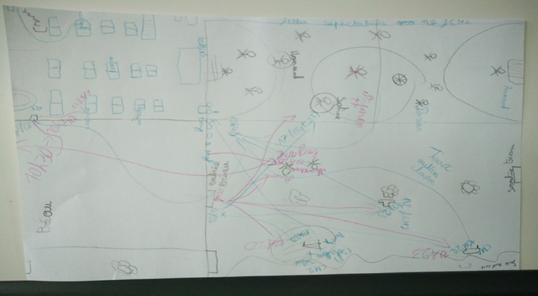
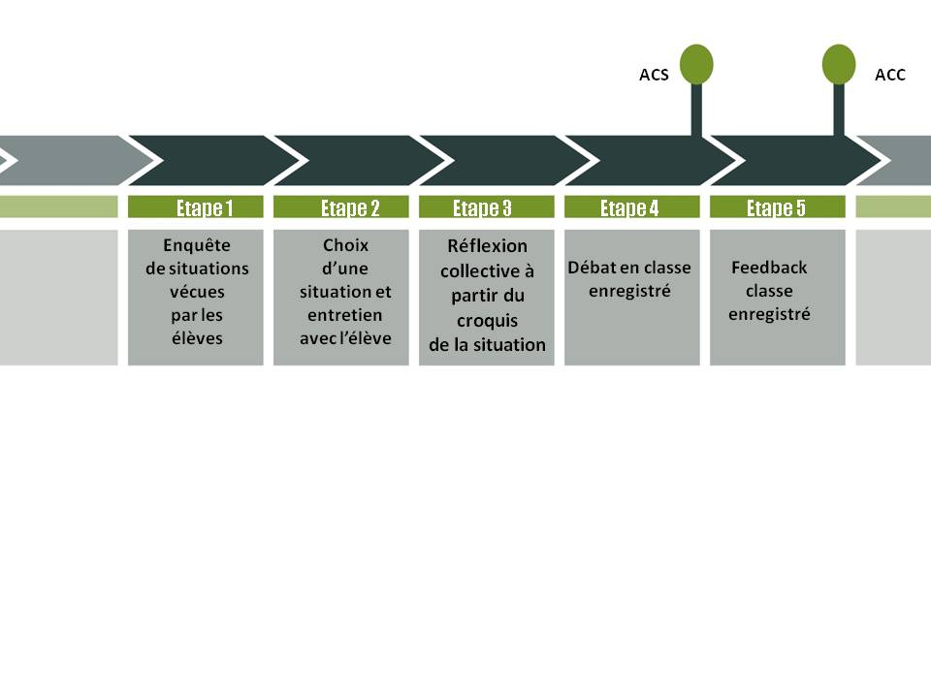
Dispositif du débat en classe inspiré par la pédagogie freirienne
Analyse des situations
Description de faits

Slide 19
Dispositif du débat et protocole de recherche
Autoconfrontation simple
Autoconfrontation simple
Analyse des situations
Description de faits
Répété 3X (1/trimestre) pour chacun
des 3 participants
(enseignants-formateurs chevronnés)

Slide 20
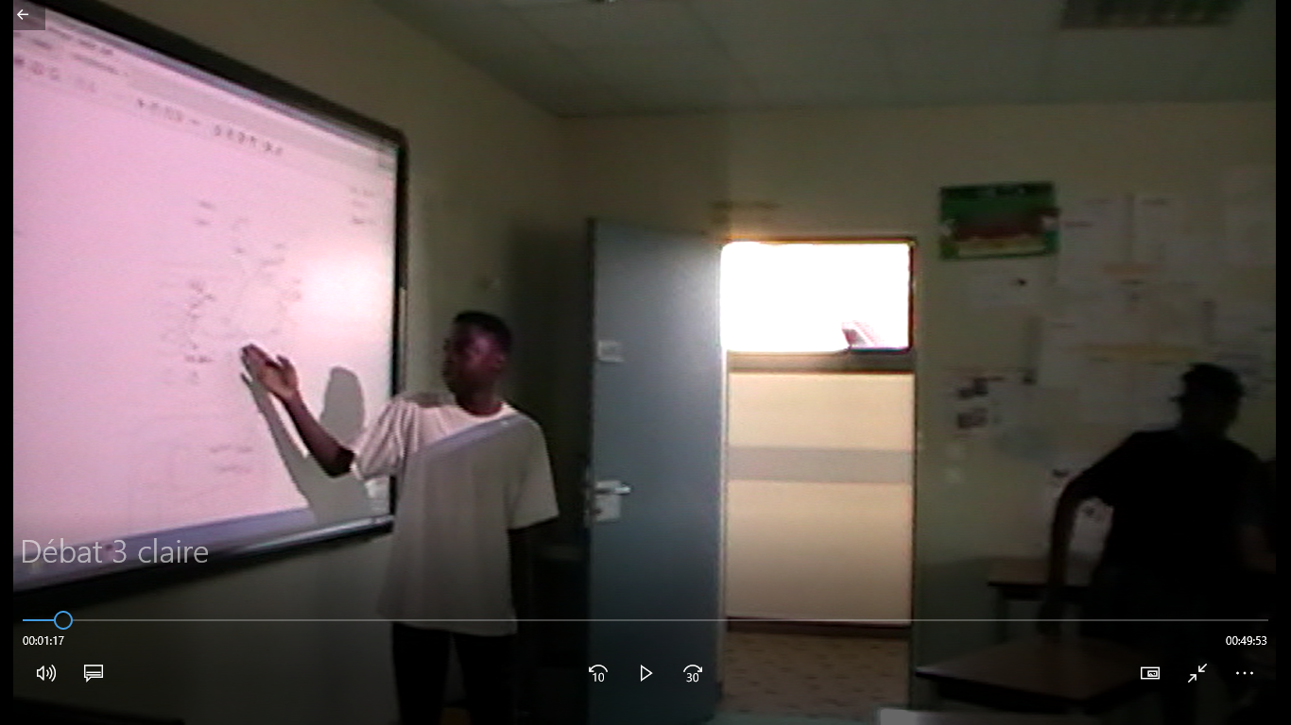
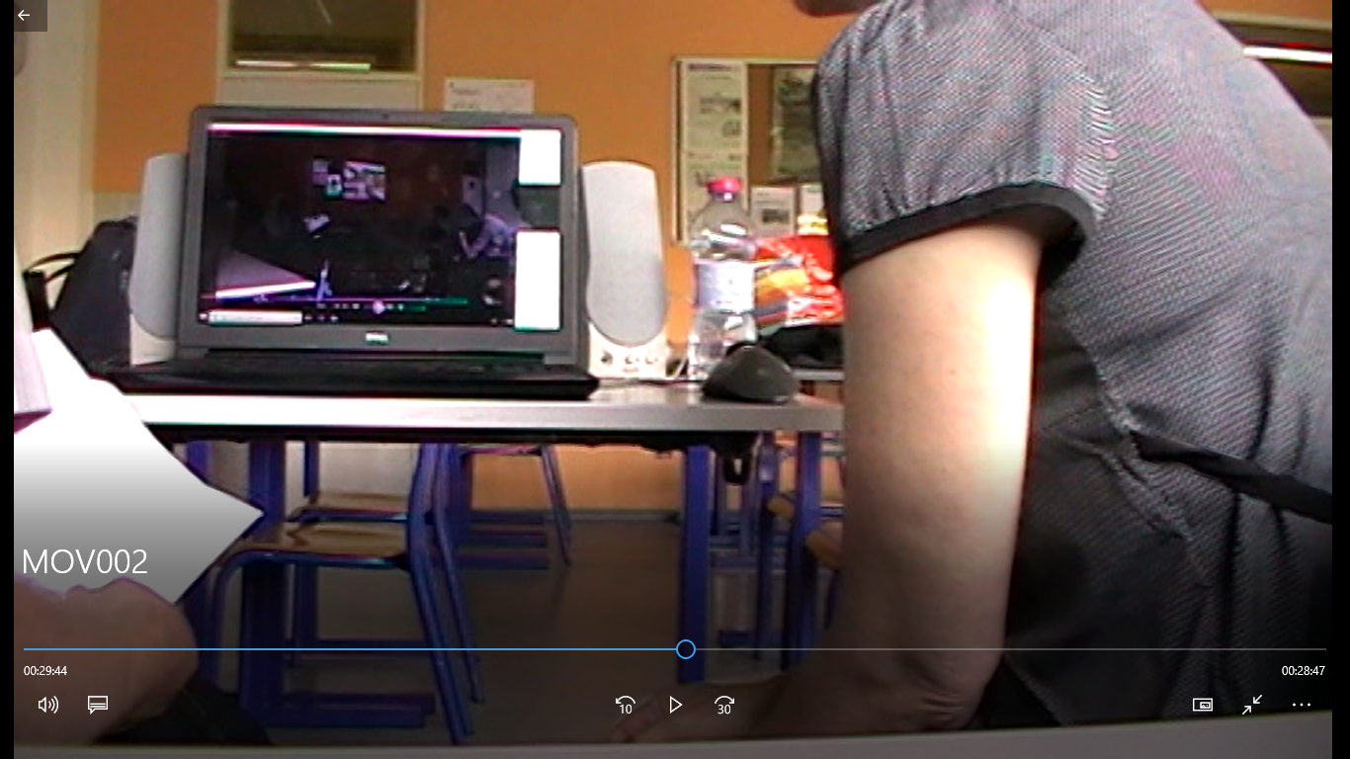
POUR SE RÉSUMER
Elèves confrontés à leur vécu singulier | Enseignants confrontés à leur vécu du débat
Le développement moral | Le développement professionnel
Milieu de vie pour débattre en classe inédit | Dispositif de recherche inédit

Slide 21
RETOUR SUR L’EXTRAIT DU DÉBAT EN CLASSE
Extrait de l’autoconfrontation simple Clarisse :
« ouais là ça faisait un moment qu'on discutait, et là il faut des concepts, il faut un moment synthétiser C 198 : […] là je me dis, c’est bon on a fait émerger euh des choses dont on peut se resservir ou dont on peut faire des traces où qu’on peut réexploiter ensuite en classe en sortant de la situation. Et donc là je me dis on met tout ensemble »

Slide 22
Evelyne : Ouah chapeau
Noé : Ouahh super vraiment ben c’est ce que moi je n’ai pas fait
E 232 : Bravo
Clarisse 233 : […] c’était mon objectif vraiment hein c'est-à-dire que je me suis vraiment dit comment j’allais relier toutes ces situations avec des concepts quelque chose qui est réutilisable après qui fasse « savoir scolaire » […]

Slide 23
Evelyne : Ouah chapeau
Noé : Ouahh super vraiment ben c’est ce que moi je n’ai pas fait
E 232 : Bravo
Clarisse 233 : […] c’était mon objectif vraiment hein c'est-à-dire que je me suis vraiment dit comment j’allais relier toutes ces situations avec des concepts quelque chose qui est réutilisable après qui fasse « savoir scolaire » […]
N 240 : […] au fond on se retrouve là dans une situation presque classique de cours en fait où on est parti d’une étude de cas à une mise en perspective à la fin et c’est vrai pour nous on a tout de suite réagi en disant ouah ben c’est bien, c’est génial. Parce que tout de suite on retrouve nos repères d’enseignant […]
N 242 : Oui alors les mots, les concepts et donc une forme un peu plus académique alors que c’est quelque chose que nous on cherchait à faire mais on y est pas parvenu [rires] c’est clair on a pas réussi à l’atteindre mais je m’interroge tout de même si cet objectif n’est pas caduque. A mon avis, et je terminerai rapidement là-dessus, est-ce qu’on doit forcément suivre cette formule là et arrivé à ça ou pas ? Je précise, est-ce que le savoir ne doit pas être un peu plus dilué tout au long du débat et à ce moment là d’être un peu plus émietté ? Donc oui avec ce risque là aussi d’émiettement et à ce moment là cela n’apparaît pas comme une forme de savoir pour les élèves alors les grands auraient peut-être une autre perception parce qu’ils se diraient ah ça y est le prof il arrive avec ses savoirs, avec ses concepts

Slide 24
Que devient le milieu de vie de l’élève (sa parole) ?
D1 N 161 : "D’où la critique des collègues que j’entends dire oui on m’a dit de prendre comme point de départ des situations réelles des élèves pour débattre mais ça marche pas où c’est pauvre etc. Ben oui parce que vraisemblablement ils utilisent ce matériau comme on pourrait utiliser un bouquin où autre. En fait, il y a comme un déroutage puis on ne sait pas quoi en faire. On parle du présupposé de ta vie mais voilà ce que j’en fais moi c’est de théoriser là-dessus c’est un prétexte pour faire cours et voilà c’est censé plus les intéresser mais en fait non »

Slide 25
Le milieu de vie « fait » problème pour l’enseignant
D1 N 42 : « […] tu vois bien que je bloque, j'en fais rien de ce qu’[l’élève] dit, je passe directement à autre chose suis super ennuyé »
D1 N 299 : « […] moi je travaille pas comme ça, je suis plus terre à terre en tant que prof d’histoire géographie alors certains sont moins terre à terre que moi tu vois »
D2 N 295 : « […] tu vois, il a dit ça ben moi […] ça me passe au-dessus »
 Le vécu de l’élève ne fait pas milieu de vie
 Quelque chose échappe à l’école…

Slide 26
Entre dans la complexité de ce que recouvre la parole
D2 C 208 : C’est hyper compliqué
D2 E 292 : […] c’est pas classique pour un enseignant […] c’est pas simple
D2 N 305 : […] Presque un autre métier
D2 N 353 : […] On n’est pas à l’aise on ne sait pas quoi faire en fait. Est-ce qu’on franchit le rubicon ou pas quoi en fait

Slide 27
Le travail débouche sur une thèse soit l’existence d’un :
- OBSTACLE DE PROFESSIONNALITÉ
Former les élèves à un développement personnel est
une pratique contre-intuitive d’un point de vue professionnel
- OBSTACLE A LA PROFESSIONNALITÉ
Le milieu de vie fait obstacle et en cela réinterroge
la formation adultes

Slide 28
NÉCÉSSITE L’ENGAGEMENT DANS UN PROCESSUS DE TRANSFORMATION
Faire craquer les normes de métier
UA 6 : Se démarquer des normes de métier
D1C 200 « [Ne pas] faire le prof »
UA 5 : Réinterroger le genre professionnel
D1N 32 : J’ai « l’impression que le job n’est pas fait »
UA 4 : Faire l’expérience du lâcher prise. D2C 305 « Je suis en free »
UA 3 : Rapport réciproque intégré. D2C2 « J’enlève le vernis ils sont de l’autre côté »
UA 2 : Faire l’expérience du vertige. D1N121 Je suis « hors-jeu »
UA 1: Se réfugier dans des normes de métier. D2N69 Me « protéger de l’imprévisible »

Slide 29
Se situer sur un mode : « Apprenez-moi »
Favoriser un contenu qui « se cherche » et minorer la quête « d’efficacité »
Débattre en mobilisant le milieu de vie des élèves
Des manières d’être
Des manières de faire
Des manières de penser
Considérer le débat comme
un « vécu démocratique de la classe »
Formuler des questions de nature « informative [et] explorative »
Formuler
« des questions dérangeantes » dans un cadre sécurisé
« Faire bouger les lignes » avec des représentations « corrigée ou nuancée par l’intervention des [uns et des ]autres »

Slide 30
Analyse du dispositif pédagogique
Effort de vivre
Flèche du temps à vivre
Axe horizontal :
Adhérence en prise avec le milieu de vie
L. Durrive (2004)

Slide 31
Axe vertical : Désadhérence
Flèche de la prise de distance croissante
« Savoirs scientifiques » : domaine des concepts
Conceptualisation
« Savoirs expérientiels »
Effort de vivre
Flèche du temps à vivre
Axe horizontal :
Adhérence en prise avec le milieu de vie
Effort de connaître
L. Durrive (2004)

Slide 32
Axe vertical : Désadhérence
Flèche de la prise de distance croissante
« Savoirs scientifiques » : domaine des concepts
Conceptualisation
« Savoirs expérientiels »
Effort de vivre
Flèche du temps à vivre
Axe horizontal :
Adhérence en prise avec le milieu de vie
« Savoirs incorporés »
Activité
ACTIVITE
Effort de connaître
L. Durrive (2004)

Slide 33
Axe vertical : Désadhérence
Flèche de la prise de distance croissante
« Savoirs scientifiques » : domaine des concepts
Conceptualisation
« Savoirs expérientiels »
Effort de vivre
Flèche du temps à vivre
Axe horizontal :
Adhérence en prise avec le milieu de vie
« Savoirs incorporés »
Activité
ACTIVITE
Effort de connaître
L. Durrive (2004)

Slide 34
DENNY, J.-L. (avril 2021). De la transmission des valeurs républicaines à un développement professionnel des enseignants : Une étude de cas en EMC. @ctivités 18(2).
https://journals.openedition.org/activites/
Ouverture :
« nous interrogeons également certains allants de soi issus du discours politique qui imprègnent les modes de pensée des enseignants. Des slogans comme « transmettre les valeurs de la République […] mettre l’élève au centre du système […] donner la parole aux élèves » apparaissent comme une simplification du processus à employer pour en donner sens et signification. S’ouvrir aux débats de normes et de valeurs, accepter l’incertitude de ce qui peu surgir, c’est reconnaitre l’existence d’une normativité autre d’une extrême complexité. Cela nécessite de s’ouvrir à toutes les normes, celles logées au cœur de l’institution, tout comme d’autres plus clandestines, plus domestiques, plus éloignées de celles que l’école promeut. Cette disposition à agir pouvant apparaître désormais comme une nouvelle norme de référence dans les tâches quotidiennes des enseignants permettant aux élèves de vivre une expérience formative »

Slide 35
Pour approfondir le sujet :
DENNY, J.-L. (publication prévue avril 2021 - article accepté). De la transmission des valeurs républicaines à un développement professionnel des enseignants : Une étude de cas en EMC. @ctivités(-).
DENNY, J.-L., et FLAVIER, E. (2019). La professionnalité enseignante dans le débat en classe : une étude de cas en EMC pour faire émerger le milieu de vie de l’élève. Éducation et socialisation, (53). http://journals.openedition.org/edso/6913
DENNY, J.-L. (2017). La parole de l’élève et les espaces informels. Les Cahiers pédagogiques, (538), 22-24.
Thèse disponible en ligne : Disponible en ligne : https://tel.archives-ouvertes.fr/tel-03148277

Slide 36
De la parole de l’élève à la professionnalité de l’enseignant : la question de la transmission des valeurs Apports conceptuels et méthodologiques de la démarche ergologique
Les jeudis de la recherche,
INSPE de l’académie de Strasbourg
le 18 mars 2021
Jean-Luc DENNY
Laboratoire Interuniversitaire des Sciences de l’Éducation et de la Communication (LISEC) - EA 2310
Université de Strasbourg
jldenny@unistra.fr

